Slide 1
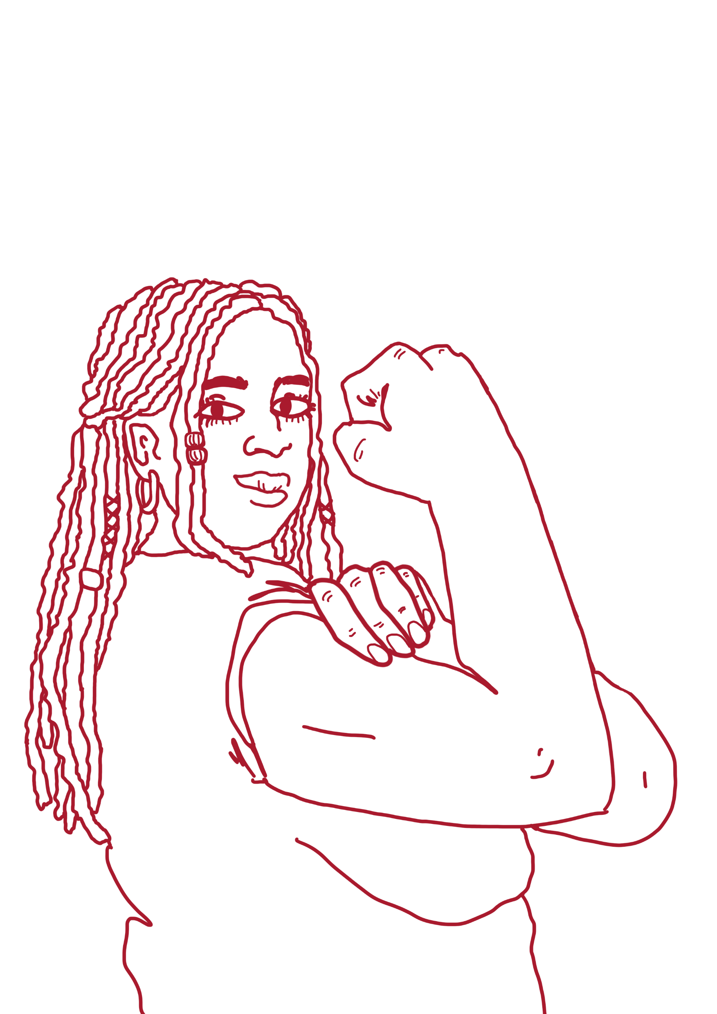
Identitet og selvfølelse – hvem er jeg?
#Verdifull – akkurat som du er
Uke 6 2022 | 1.-4. trinn
Notes:
PowerPointen er utformet på en måte hvor underviseren står fritt til å velge å bruke en eller flere deler, avhengig av hvor lang tid som er satt av. Slide 2-4 kan brukes til å introdusere alle oppgavene. Slide 21 og 22 kan brukes som avslutning til alle oppgavene. Husk å orientere deg i kampanjepakkens oppgavehefte, hvor du finner instruksjoner og arbeidsark til hver enkelt oppgave. Slide nummer 19 «Forventninger» kan brukes som en refleksjonsslide til alle de forskjellige oppgavene. Slide nummer 20 kan brukes helt til sist som en avslutning på alle oppgavene.
Estimert tid:
Oppgave 1 er «Lag ditt eget tre»: 45 - 90 minutter avhengig av hvor lang tid elevene får til å tegne / skrive.
Oppgave 2 er «Følelser»: 60 minutter. Kan kortes ned ved ikke å se filmsnutten og gå raskt igjennom de forskjellige følelsene.
Oppgave 3 er «Kropp». 90 minutter: «Kroppeloppeløp» og «Gi meg en hånd». Hvis du kun har 45 minutter: Velg en av oppgavene med tilhørende oppsummering.

Slide 2
Hva betyr unik?
Notes:
Dette er en introduksjonsslide som kan brukes til alle de forskjellige oppgavene.
​
Spør elevene om de vet hva "unik" betyr?

Slide 3
Vi er alle unike!
Vi er alle forskjellige. Vi liker forskjellige ting, har forskjellige interesser og ser forskjellige ut. Noe du synes er godt er kanskje noe en annen synes er vondt.
Du er helt unik – det finnes ingen akkurat som deg.
Notes:
Vi er alle forskjellige. Vi liker forskjellige ting, har forskjellige interesser og ser forskjellige ut. Noe du synes er godt er kanskje noe en annen synes er vondt. ​
Du er helt unik – det finnes ingen akkurat som deg.

Slide 4
Hva gjør deg unik?
Navnet ditt
Det du liker
Familien din
Dine håp og drømmer
Følelsene dine
Hvordan du ser ut
… kan dere komme på flere ting?

Slide 5
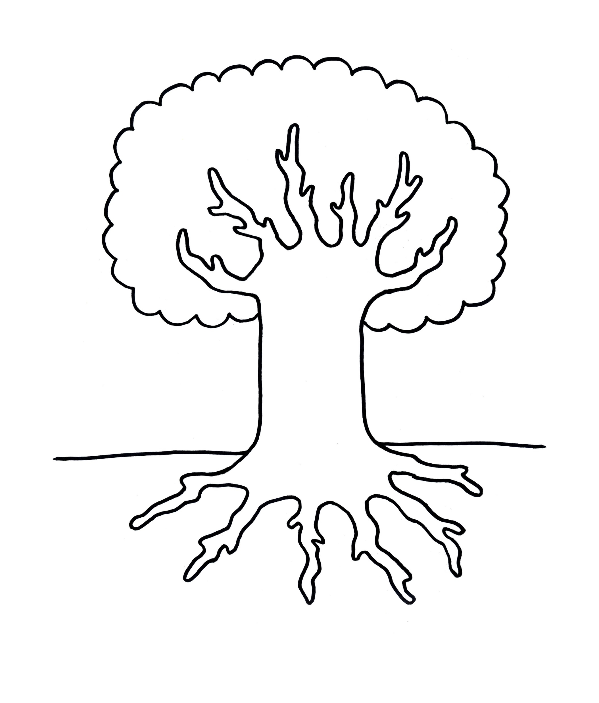
Hvem er du? Lag ditt eget tre!
Blader: hvem er de viktige
personene i ditt liv? ​
Grener: hva er dine håp og drømmer?
Stamme: hva er du god til? ​
Bakken: hva liker du? Hva er det beste du vet?​
Røtter: hva liker du å gjøre? Når har du det skikkelig bra? ​
Notes:
Introduser oppgaven og del ut arbeidsarket fra oppgaveheftet. ​
Dette er en oppgave der elevene skal komme med personlige ting, hvilket kan være sårbart for noen elever. Hvis klassemiljøet er utrygt, så anbefales det å gjennomføre oppgaven uten å samle opp i plenum etterfølgende. Det anbefales å gjennomføre øvelser fra Emne 1 i grunnmateriellet for 5.-7. klasse og å lese «tips til underviser» i innledningen til oppgaveheftet i kampanjepakken.
​
Elevene skal lage sitt eget identitetstre. Røttene, bakken, stammene, grenene og bladene representerer forskjellige deler av hvem elevene er. Elevene kan tegne eller skrive, avhengig av klassetrinn. Begynn med røttene, og beveg dere oppover treet til dere kommer til bladene. ​
​
Røttene: hva liker du å gjøre? Når har du det skikkelig bra? Dette kan for eksempel være situasjoner "når jeg er hos bestemor" eller aktiviteter "når jeg leker med hunden min". ​
​
Bakken: hva liker du? Hva er det beste du vet? Dette kan for eksempel være ting som TV-serier, "sjokolade" og "hester", aktiviteter som "å danse" eller situasjoner som "julaften".​
​
Stamme: denne kan være vanskelig for noen. Man kan omformulere: hva vil moren/faren/søsteren din si at du er god til? Hva vil vennen din si at du er god til? Husk at «å være en god venn», eller «passe på tingene mine», «spise masse frokost» er ting man kan være god til – ikke bare ting som «å tegne», «løpe fort», osv. ​
​
Grener: håp, drømmer ønsker. Her er poenget at elevene skal tenke over hva de har lyst på. Dette kan være «å bli dyrlege», men det kan også være «å reise til syden», "få langt hår", "nye joggesko". Spør gjerne: er det noen steder du har lyst til å reise? Noe du har lyst til å lære? Noe du har lyst til å bli god til? Noen du har lyst til å møte? ​
​
Blader: viktige personer i livet kan være familiemedlemmer, venner, karakterer i film og bøker, kjæledyr, også videre. Det behøver ikke være mennesker!​
​
Etter øvelsen gjennomgår dere trærne, for både å bli kjent med hverandre, og for å se hvor forskjellige trærne har blitt. ​
​

Slide 6
En skog av forskjellige trær!
Se på alle de forskjellige trærne!
Vi liker forskjellige ting, vi kan forskjellige ting, og vi har forskjellige viktige mennesker i livene våre.
Tenk så kjedelig hvis alle trærne var helt like!
Notes:
Sett opp trærne ved siden av hverandre på tavla. Legg merke til alle de forskjellige fargene. Framhev hvor forskjellige trærne er, og trekk også gjerne fram noen likheter. ​
​
Snakk om hvor fin skogen er med alle de forskjellige fargene og de forskjellige tingene på trærne. ​
​
Vil du jobbe videre med identitet? Gå til grunnmateriellet for 1.-.4. klasse, emne 3: «Hvem er jeg, hvem er du?», oppgave 3.1 «Hvem er vi?» og oppgave 3.2 «Hvem er jeg?». Grunnmateriellet er tilgjengelig på uke6.no​
​
​

Slide 7
Følelser
Noe av det som gjør deg til deg, er de følelsene du har. Følelser kan fortelle deg om du synes noe er godt eller vondt, gøy eller kjedelig. Når man kjenner på følelsene sine, blir man også mer kjent med seg selv. Følelser kommer med masse informasjon om hvem du er!
Følelser kan også fortelle oss hvor grensene våre er. Når det kommer en følelse som er ekkel og ubehagelig, betyr det at noe skal stoppe. Da merker vi grensene våre.
En liten film om følelser: https://youtu.be/uRsYpYCpORg
Notes:
Nå skal vi snakke om følelser. Les teksten på sliden høyt.
Her er en liten film om følelser: https://youtu.be/uRsYpYCpORg

Slide 8
Hvilke følelser har vi?
Nå skal vi snakke litt om noen av de følelsene vi har.

Slide 9
Sint!
Hvordan føles det når du er skikkelig sint?
Hvordan ser du ut i ansiktet?
Hvordan kan du se at andre er sinte? Ser de ut sånn som deg, eller kan de se annerledes ut?
Hva gjør deg sint?
Notes:
Det viktig å få lov til å være sint! Sint forteller oss at det er noe vi ikke liker og noe som har gått over grensen. Sint betyr stopp, sint betyr nei. Sint er en følelse med masse informasjon. Noen ganger blir man så sint at man kommer til å kaste med ting eller kanskje slå. Da har «sint» tatt all kontrollen, og det er ikke noe gøy. Det beste er når vi kan merke sint, og at den får lov til å være der, men at det er en selv som er i kontroll. Når man er sint er det viktig å finne ut av hva det er som har gjort en sint!

Slide 10
Redd!
Hvordan føles det når du er redd?
Hvordan kan man se at andre er redde?
Er alle redde for det samme?
Hvor i kroppen kan du merke det når du er redd?
Notes:
Redd er en følelse som gjør at mange har lyst til å gjemme seg.
Vi er redde for veldig forskjellige ting – noen er redd for hunder, noen er redd for mørket, noen er redd for å være alene. Andre liker hunder, mørket og å være alene. Hvordan kan vi se at andre er redde?

Slide 11
Trist og lei deg
Når blir du trist og lei deg?
Kan du komme på en dag du så noen være lei seg? Hvorfor var de lei seg?
Gråter du alltid når du er lei deg?
Hva hjelper når du er lei deg?
Notes:
Det er ikke farlig å være lei seg. Man er ofte lei seg over noe som er viktig for en. Hvis du for eksempel er lei seg fordi du savner en venn, er det fordi vennen er viktig for deg. ​

Slide 12
Glad
Når var du sist glad?
Hvordan føles det i kroppen når du er glad? Hva får du lyst til å gjøre?
Hvis følelsen «glad» hadde en farge, hvilken farge ville din «glad» være?
Notes:
Når man er glad er det mange som får lyst til å synge eller danse. Mange får også lyst til å fortelle det til noen de er glade i.

Slide 13
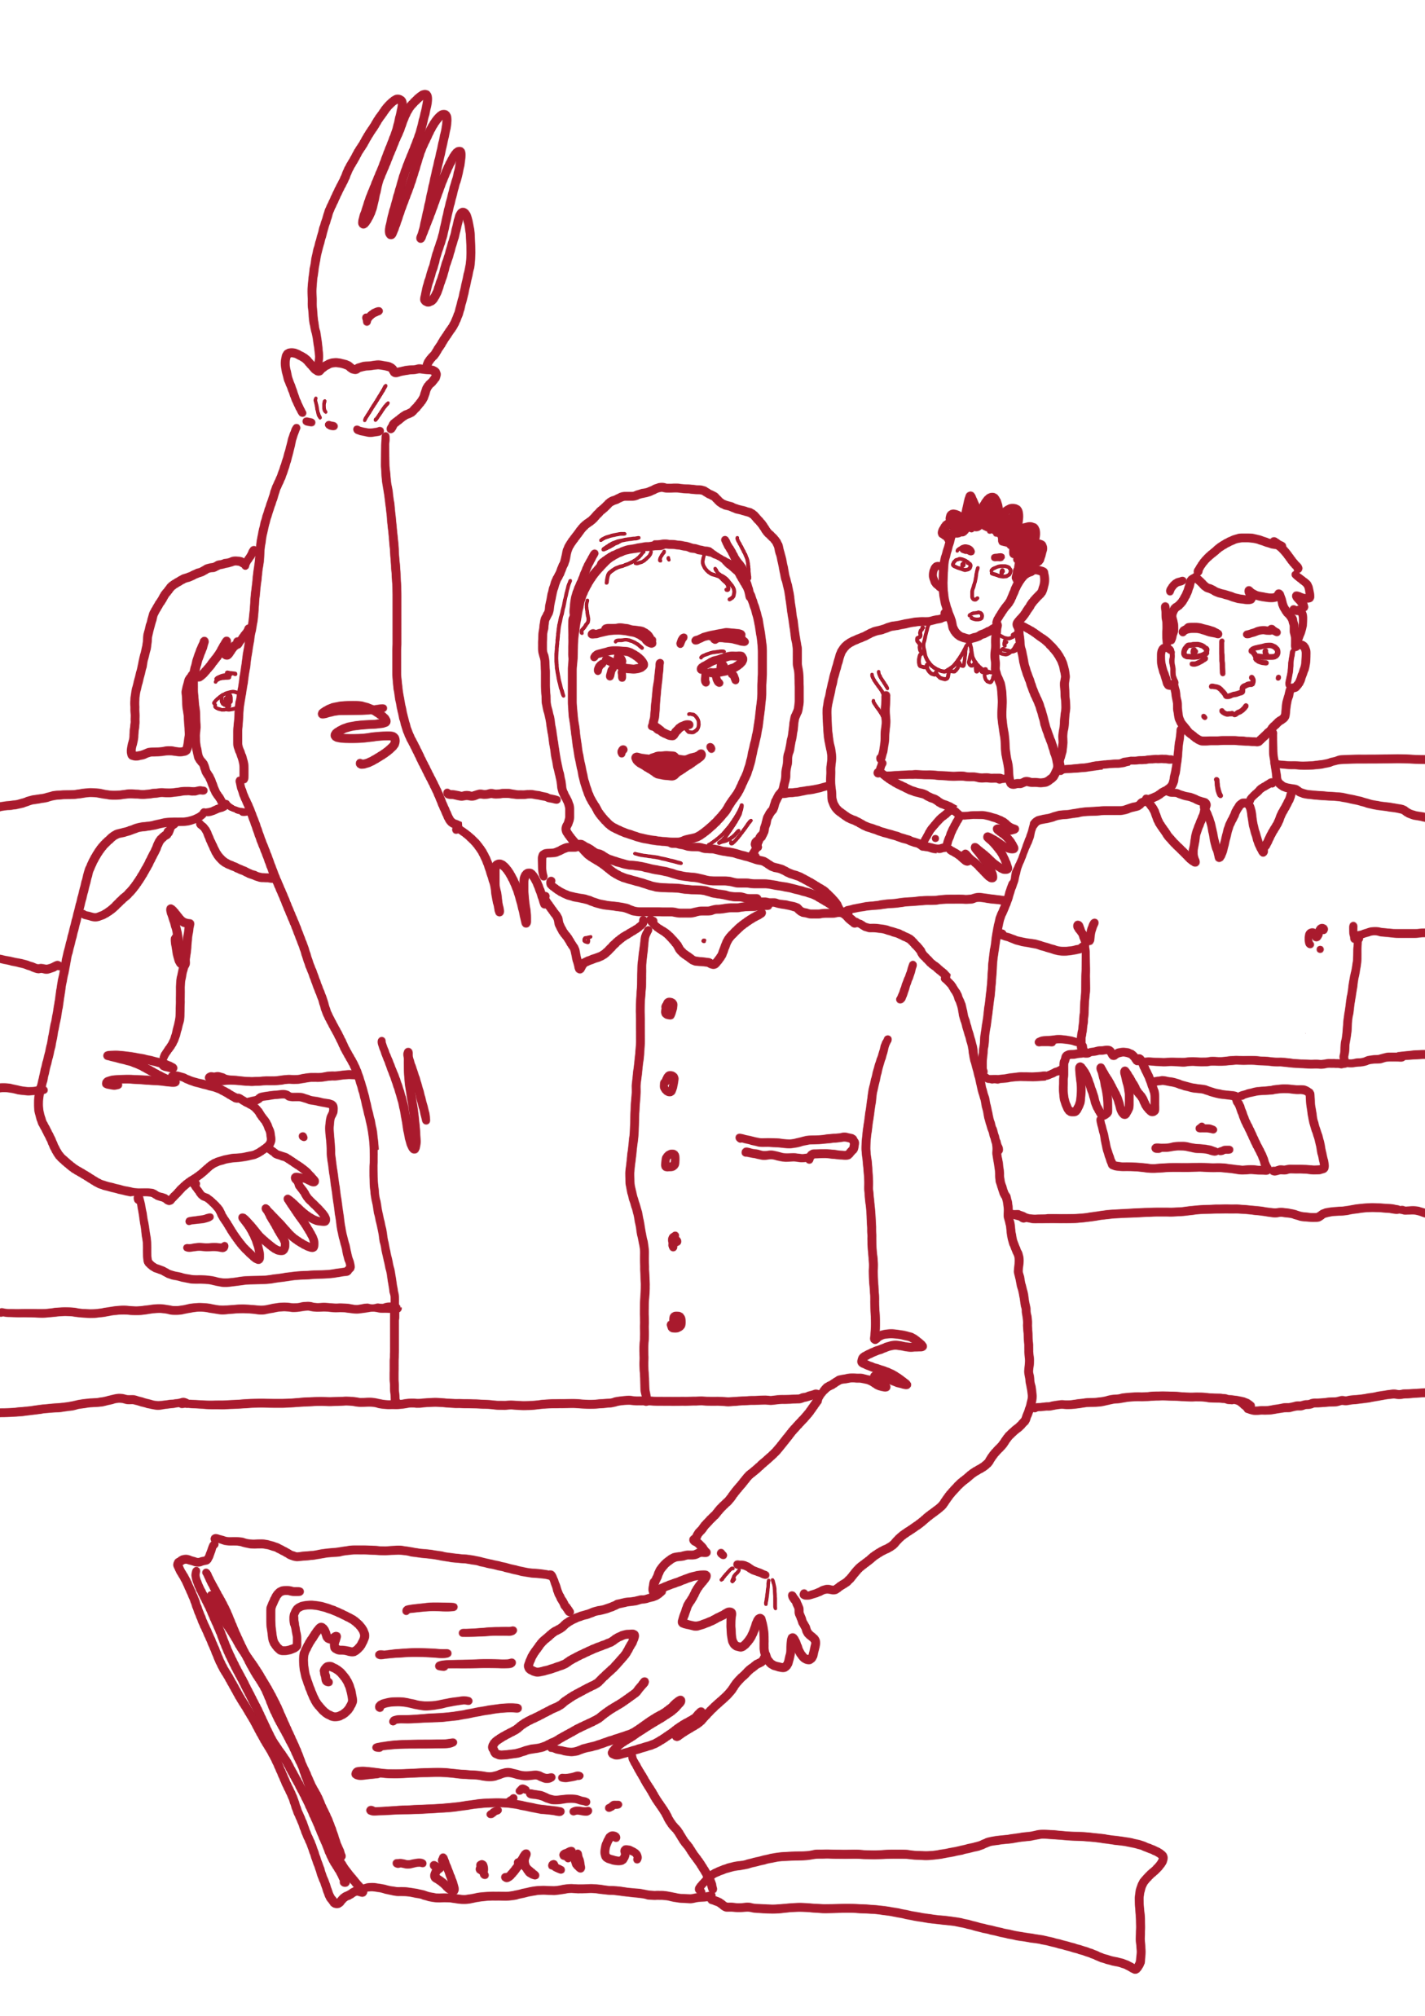
Kan dere komme på andre følelser?
Notes:
Fx
Skyldfølelse
Overrasket
Sjalusi
Forakt (æsj-følelse)
Flau
Forvirret
… det er ikke så viktig hvis denne lista blir kort – det viktigste er at elevene får reflektert over at det er mange forskjellige følelser. Dette er en forberedelse til neste oppgave, hvor noen kanskje vil lære om noen nye følelser.

Slide 14
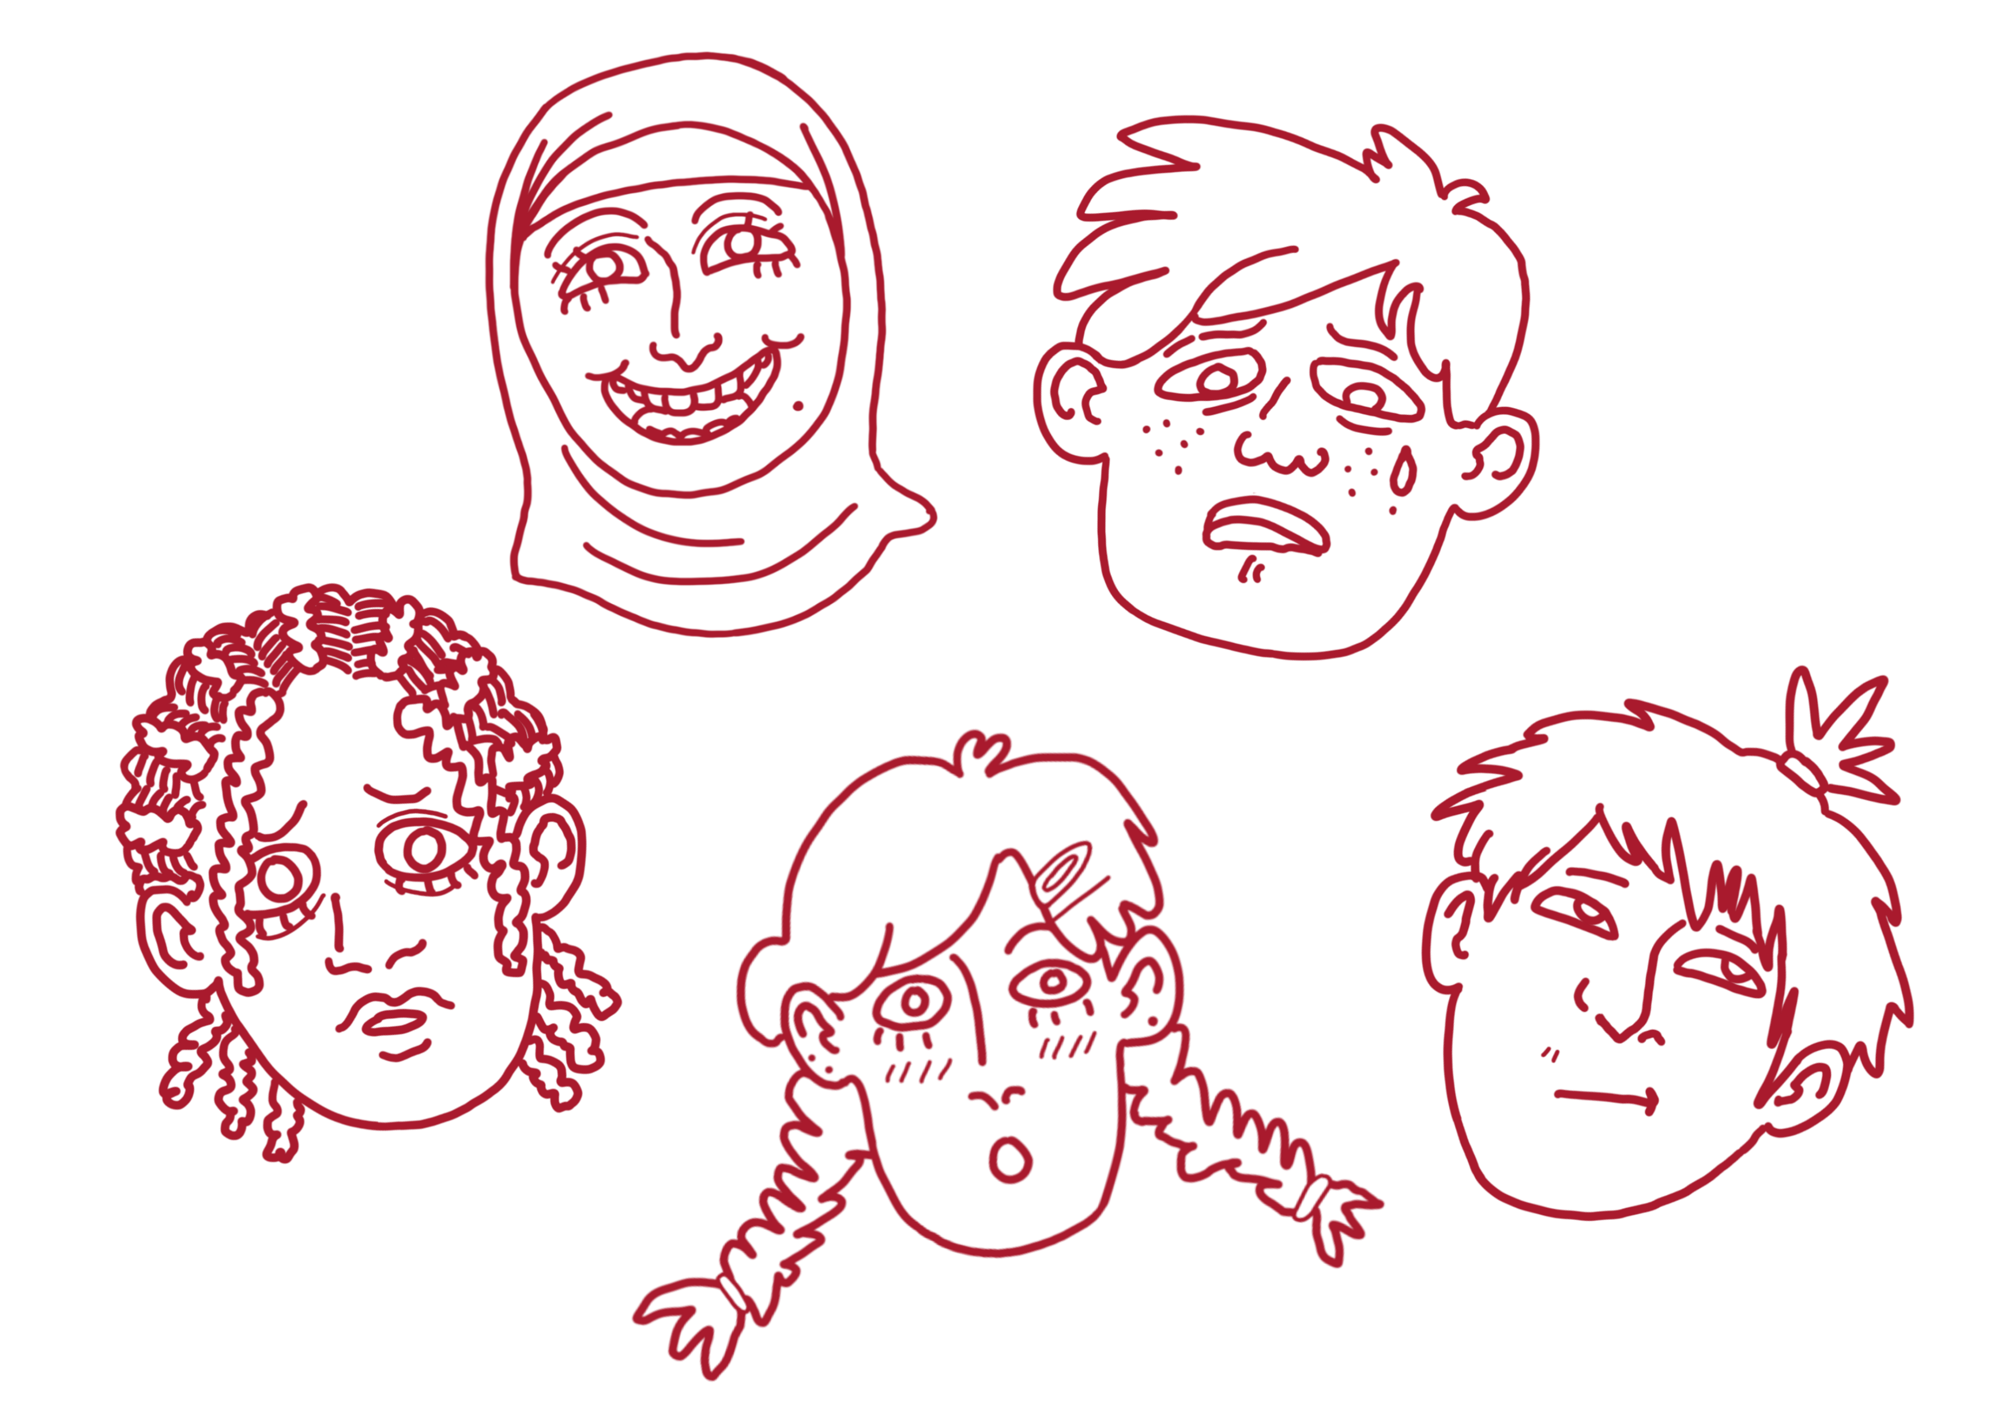
Følelser og kroppsspråk
Alle skal stå i en sirkel
Alle får et følelseskort
Finn de som har det samme kortet som deg!
Notes:
Finn fram arbeidsarket for oppgaven “følelser og kroppsspråk”. Introduser oppgaven som det står i beskrivelsen. Husk å sette av tid til å oppsummere oppgaven!

Slide 15
Oppsummering
Man kan vise den samme følelsen på forskjellige måter
Hvilke følelser var lettest å vise?
Var det noen følelser som var vanskelige å gjette?
Hva kan man gjøre hvis man er i tvil om hvilken følelse andre personer har?
Har dere lært noe om følelser?
Notes:
Hvis man vil jobbe videre med følelser, anbefales det å gå videre til oppgave 5.2 i grunnmateriellet «små historier om følelser» for 2.-4. trinn eller oppgave 5.2 og 5.3 om forelskelse for 1.-4. trinn. Grunnmateriellet er tilgjengelig på uke6.no.

Slide 16
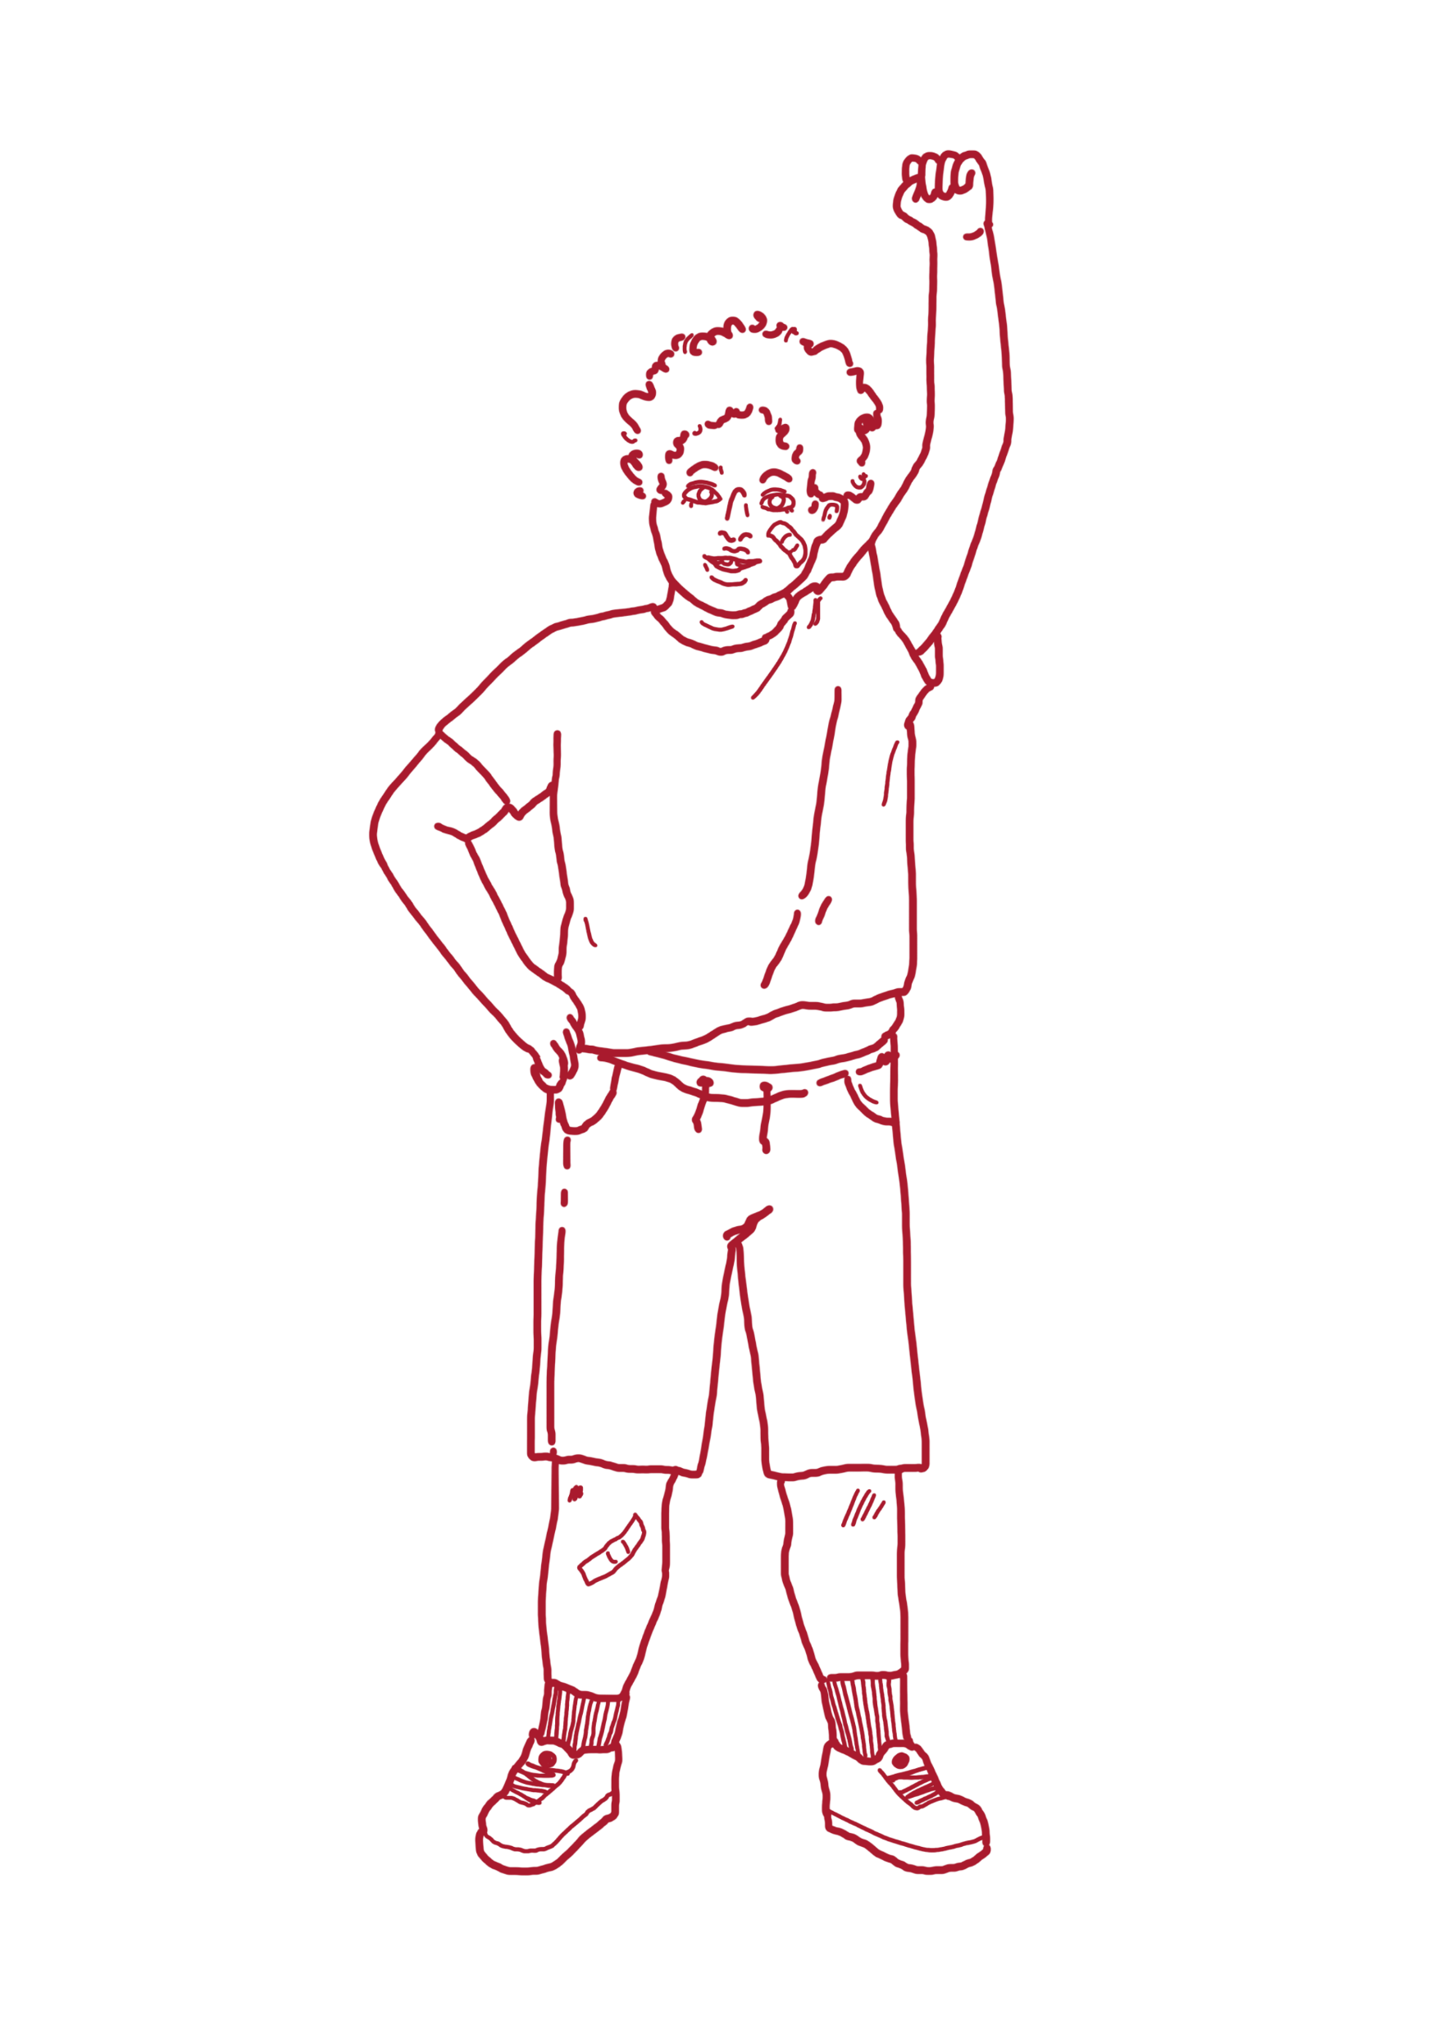
Kropp
Vi har alle helt forskjellige kropper. Noen ligner på hverandre, men ingen er helt like.​
Kroppene våre kan forskjellige ting. ​
Noen kropper kan ikke gå, noen kan løpe fort, noen kan gå i spagaten, og noen kropper trenger hjelp til å spise. ​
Alle kropper er like mye verdt!​
Notes:
Tenk så kjedelig det hadde vært hvis alle kroppene våre kunne akkurat det samme!​

Slide 17
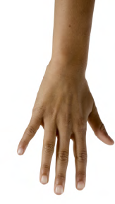
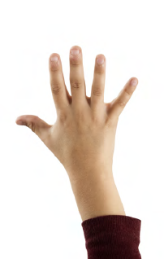
Gi meg en hånd
Nå skal se på hvordan kropper både er like og forskjellige.
Notes:
Introduser oppgave 3 «gi meg en hånd». Spill gjerne av rolig musikk når elevene beveger seg rundt.

Slide 18
Oppsummering
Hvilke forskjeller og likheter kunne dere se på hverandres hender?
Hvordan er kropper like og forskjellige?
Hva er fint med makkerens hånd og egen hånd?
Hvordan var det å høre fine ting om hånda si?
Hvorfor er det bra å være glad i kroppen sin?
Notes:
Hvis du vil arbeide videre med «Kropp» anbefales det å gå videre til oppgave 4.2 «det er din kropp» for 1.-4. trinn og 4.3 «hvem bestemmer over kroppen din?» for 4. trinn. Oppgavene ligger i grunnmateriellet som kan finnes på uke6.no

Slide 19
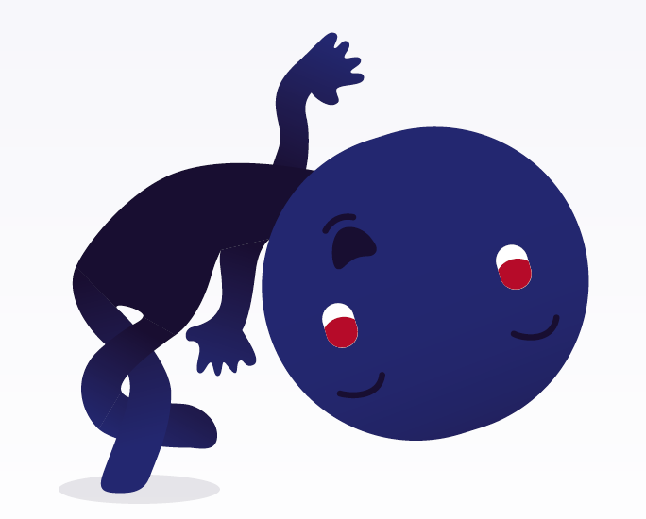
Kroppeloppeløp!
Kroppleoppen har arrangert et Kroppeloppeløp! Den er nysgjerrig på kroppen egentlig kan.
Nå skal dere undersøke forskjellige ting om kroppen i grupper.
Notes:
Vær oppmerksom på evt. funksjonsvariasjon i klasserommet. Hvis noen f.eks. ikke kan gå, så tilrettelegg så de kan fullføre oppgaven på en annen måte (f.eks. kjøre rullestol langs en tråd med bind for øynene i oppgave 3). Det er også fullt mulig å endre i øvelsene, så de er mer inkluderende.

Slide 20
Oppsummering
Hva oppdaget dere om kroppen?
Var det noe som var vanskelig?
Hvilke øvelser likte dere best?
Notes:
Snakk om at det er forskjellig hva kroppene kan på et kroppeloppeløp. Løfte fram at noen øvelser føltes bedre enn andre.
Hvis du vil arbeide videre med «Kropp» anbefales det å gå videre til oppgave 4.2 «det er din kropp» for 1.-4. trinn og 4.3 «hvem bestemmer over kroppen din?» for 4. trinn. Oppgavene ligger i grunnmateriellet som kan finnes på uke6.no

Slide 21
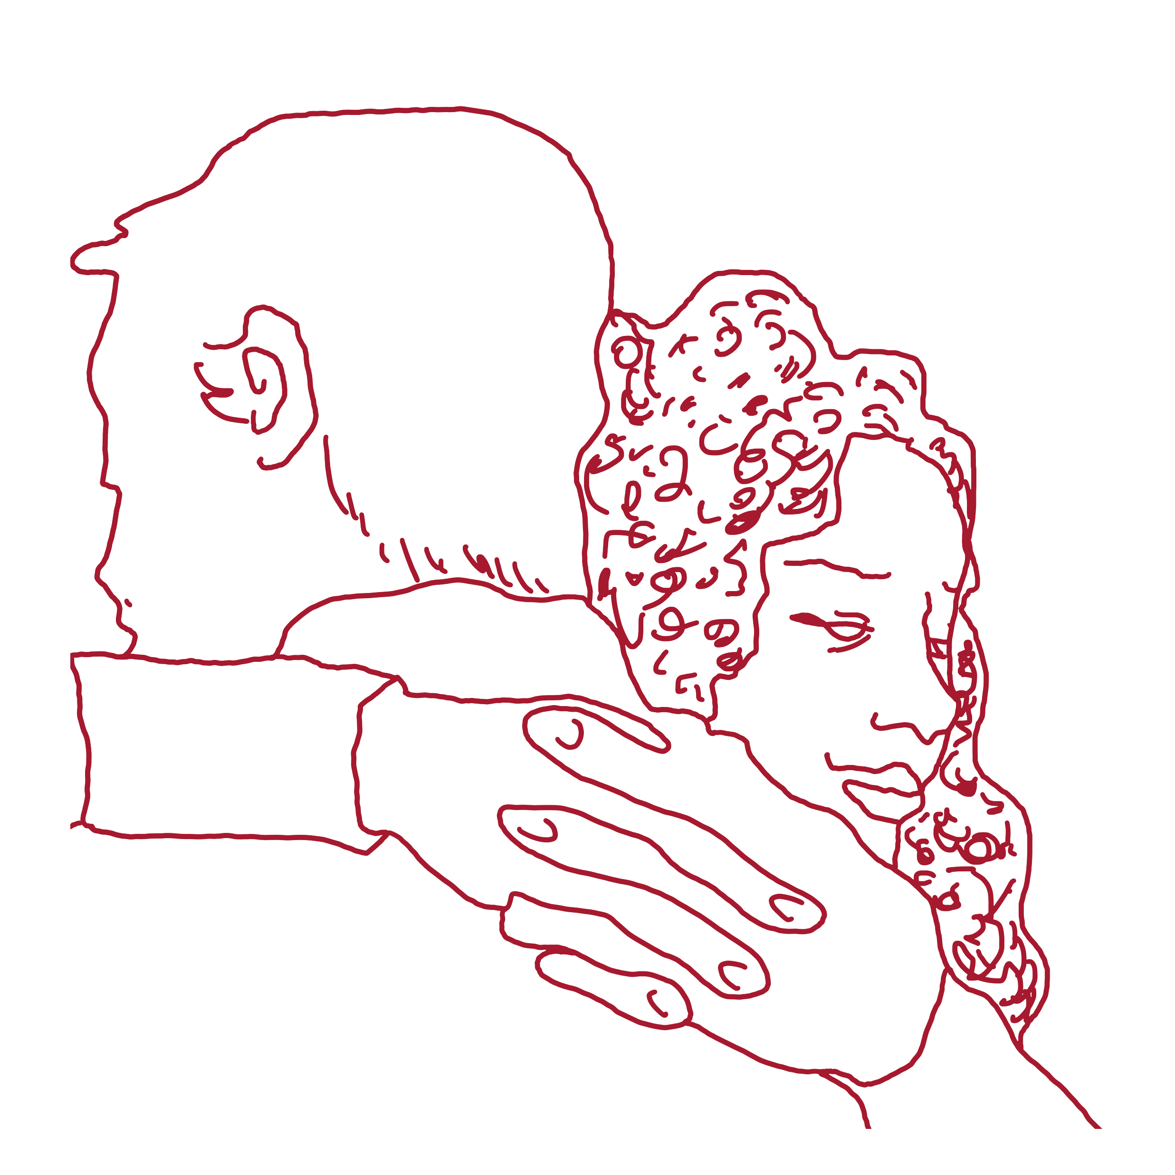
Forventninger!
Andre kan ha forventninger til deg på grunn av for eksempel det du liker, hvordan du ser ut, hvilken familie du har eller hvilket kjønn du har.
Noen ganger kan man tro at med lange ben løper veldig fort eller at en som er lav ikke kan rope høyt.
Noen har også forskjellige forventninger til hva gutter og jenter kan!
Hvordan kan andres forventninger påvirke det vi gjør?
Notes:
Her er poenget å gjøre oppmerksom på de fordommene andre kan ha basert på hvordan du ser ut eller hva du liker å gjøre. Dette kan være noen abstrakte begreper, så det er lurt å komme med noen konkrete eksempler. Vær nysgjerrig og undersøk hvilke forventninger elevene har til for eksempel hva jenter og gutter kan – det kan hende de ikke har noen forventninger knyttet til dette i det hele tatt. Hvis de sier klassiske ting som: gutter er bedre i fotball og lignende, så prøv å still litt spørsmål til dette, for å åpne opp for andre forståelser. Det siste punktet handler om hvordan andres forventninger påvirker oss. Kan andres forventninger gjøre at vi lar vær å gjøre ting, eller gjør ting som vi egentlig ikke har lyst til? Kan det hende at andres forventninger gjør at man for eksempel ikke lar håret vokse langt, bruker nattkjole på skolen, og lignende?

Slide 22
Du er verdifull – akkurat som du er!
I dag har vi snakket om hvordan vi er forskjellige.
Vi har forskjellige følelser
Vi har forskjellige kropper
Vi liker forskjellige ting
Vi er gode til forskjellige ting
Vi kan forskjellige ting
Det viktigste vi lærer i dag er dette: vi er alle sammen verdifulle. Akkurat som vi er!
Notes:
Vil du ha flere oppgaver? Gå inn på uke6.no og registrer deg for å få tilgang til hele grunnmateriellet! Det er helt gratis og uforpliktende ☺

